Slide 1
MIPS 作業說明
CE3001 計算機組織

Slide 2
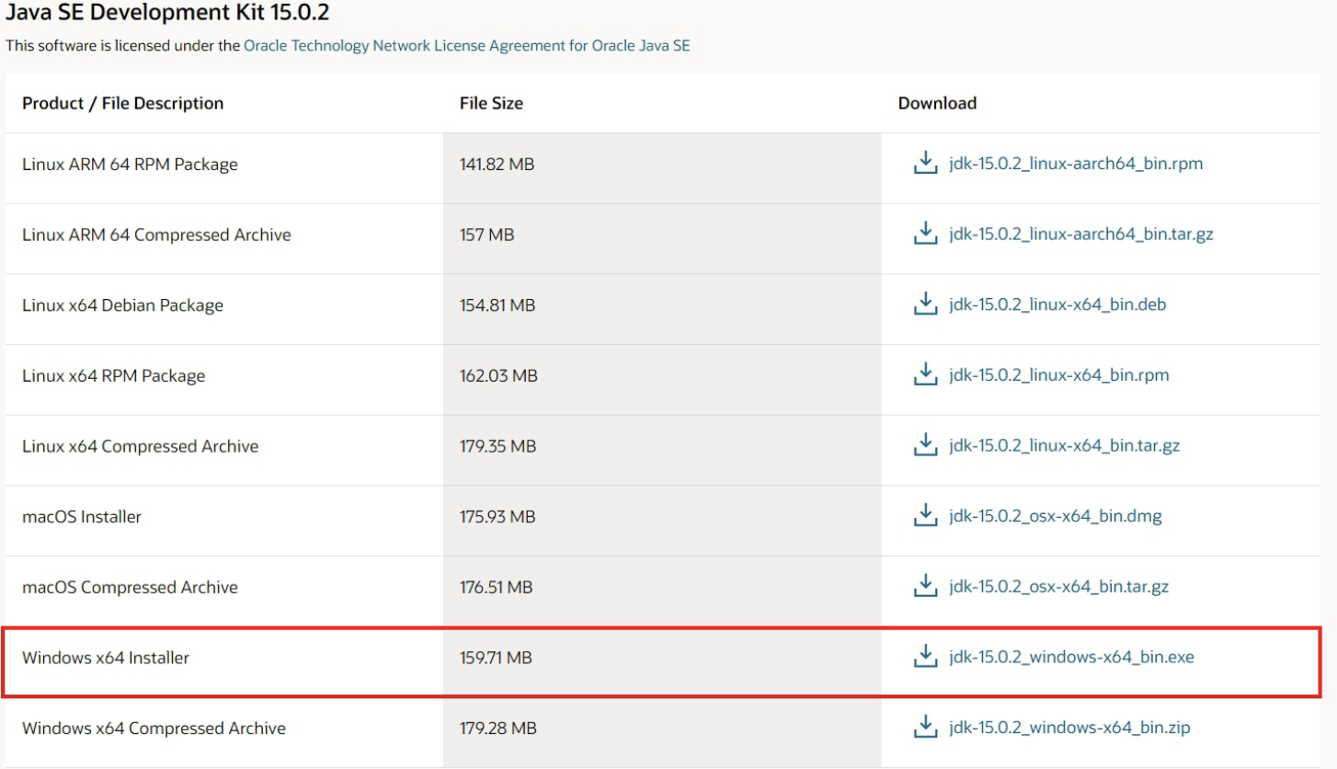
下載 Java
前往Java官方網站下載 Java

Slide 3
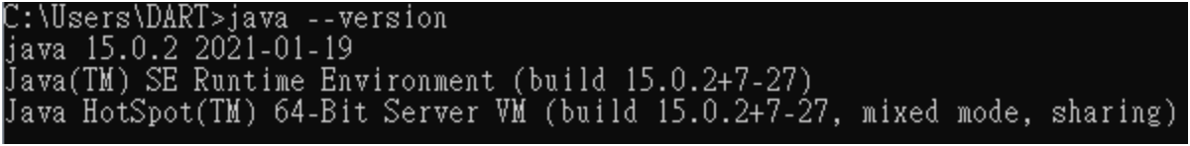
下載 Java
打開 cmd 輸入：java --version 檢查是否安裝成功

Slide 4
下載與執行 Mars
前往Mars官方網站下載 Mars
在 Terminal 或 cmd 於下載目錄下輸入：java --jar Mars4_5.jar

Slide 5
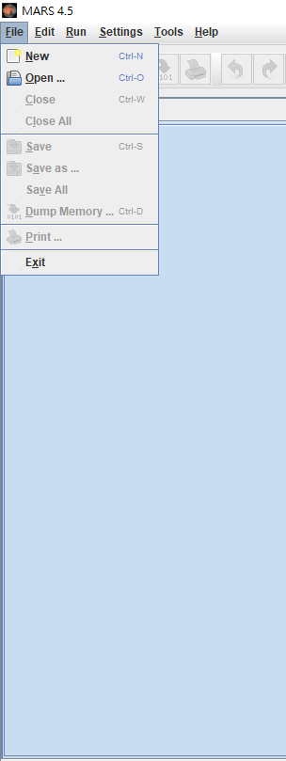
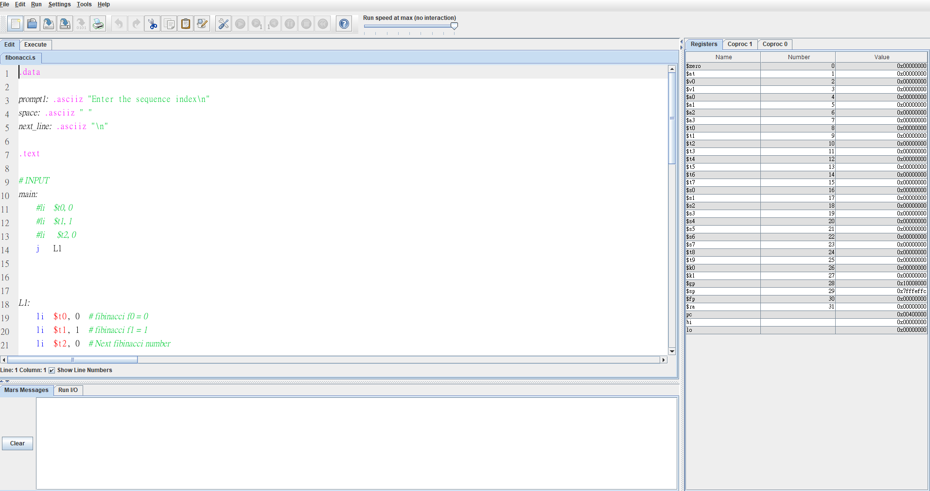
在 Mars 開啟檔案
1.
2.

Slide 6
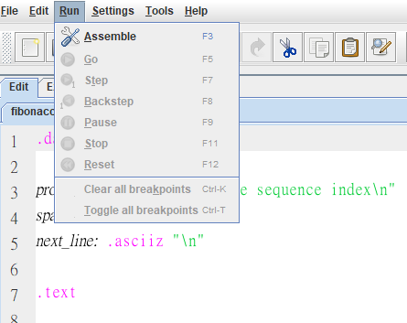
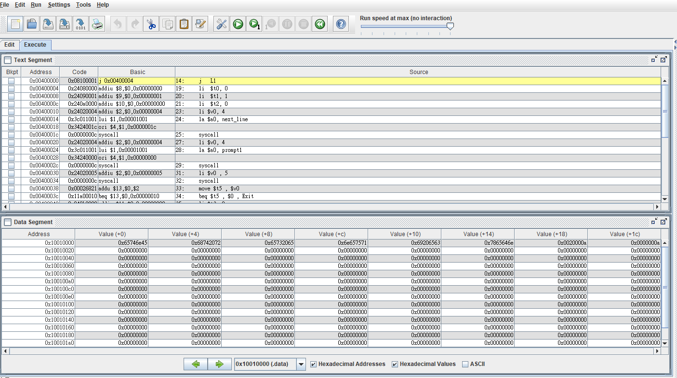
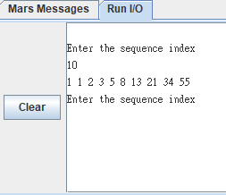
在 Mars 執行檔案
1.
2.
Run the current program.
Run one step at a time.
3.

Slide 7
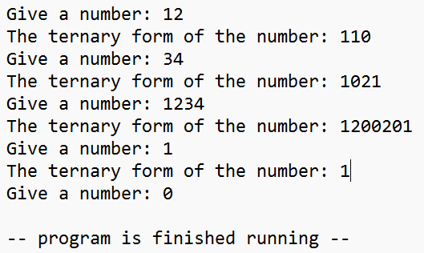
作業: 三進位轉換
利用短除法得到輸入的三進位表示。
輸入的數值為正整數。
當輸入小於等於 0，則結束程式。
程式輸出

Slide 8
Q&A

